Slide 1

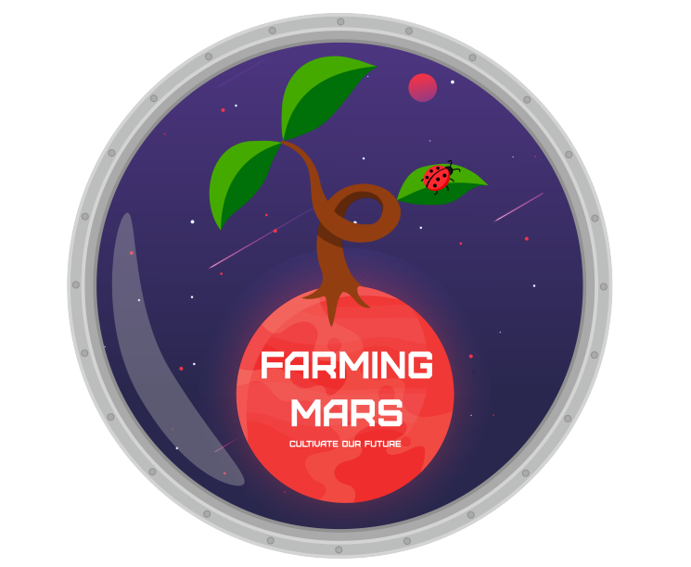
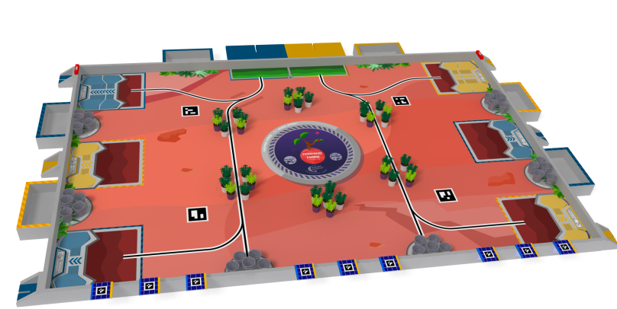

Projet Robotique
Par: Rayan.A ; Greg.A ; Abir.C
Sarah.D ; Fatou.D ; Sarah.I
Hugo.L ; Toudja.S

Slide 2
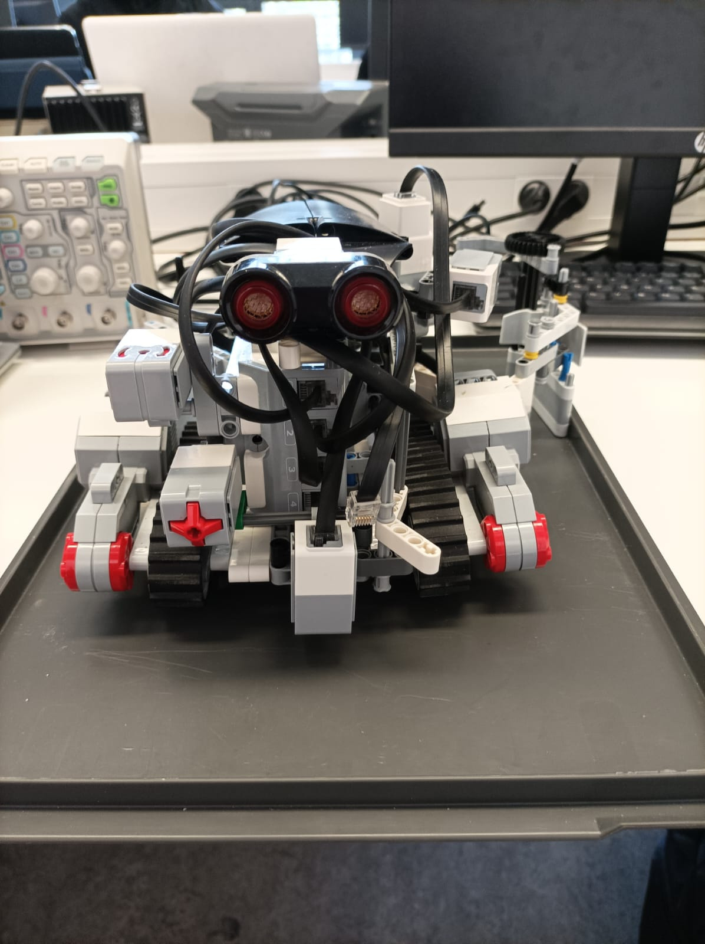

SOMMAIRE
Introduction
03
Stratégie Globale
04
Robot Arduino
05
Capteurs du robot
08
Robot coccinelle
10
Première rencontre
14
Pince du robot
16
Conclusion
18
2

Slide 3
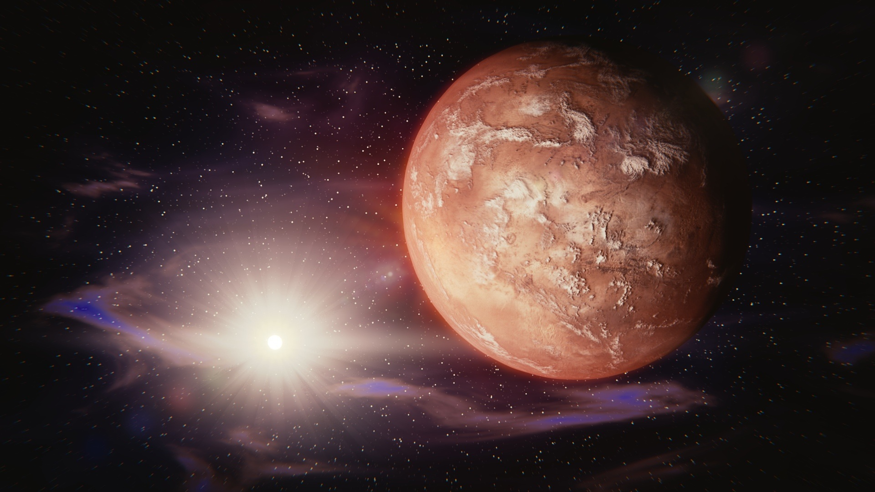
Introduction
Objectif : Maintien du bon fonctionnement de la serre autonome sur Mars.
Tâches essentielles du robot :
1. Empoter et cultiver les plantes.
2. Orienter les panneaux solaires.
3. Assurer la pollinisation des plantes
4. Recharger les batteries.
3

Slide 4
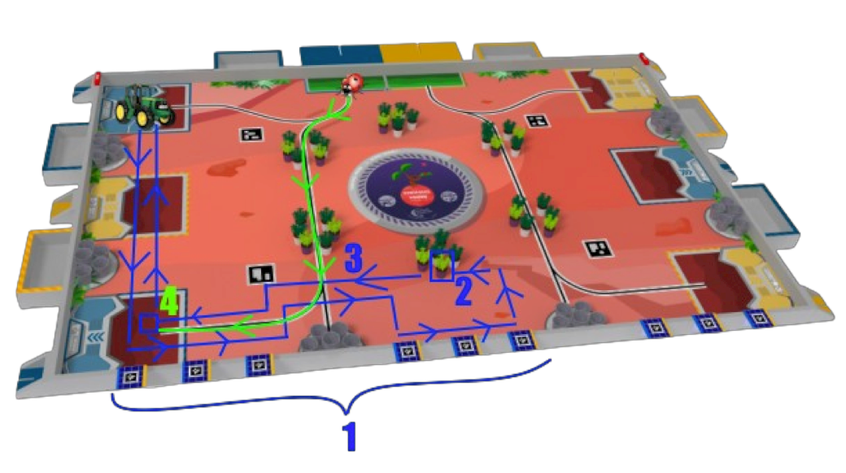

Stratégie d’un match parfait
1: Tourner
6 panneaux solaires (30 pts)​
2: Récupérer
plante ​​(3 pts)
Recherche d'objectifs réalistes
Répartition des tâches​
3: Plante
zone de dépôt (5 pts)​​
4: Coccinelle en contact
plante (5 pts)
4

Slide 5
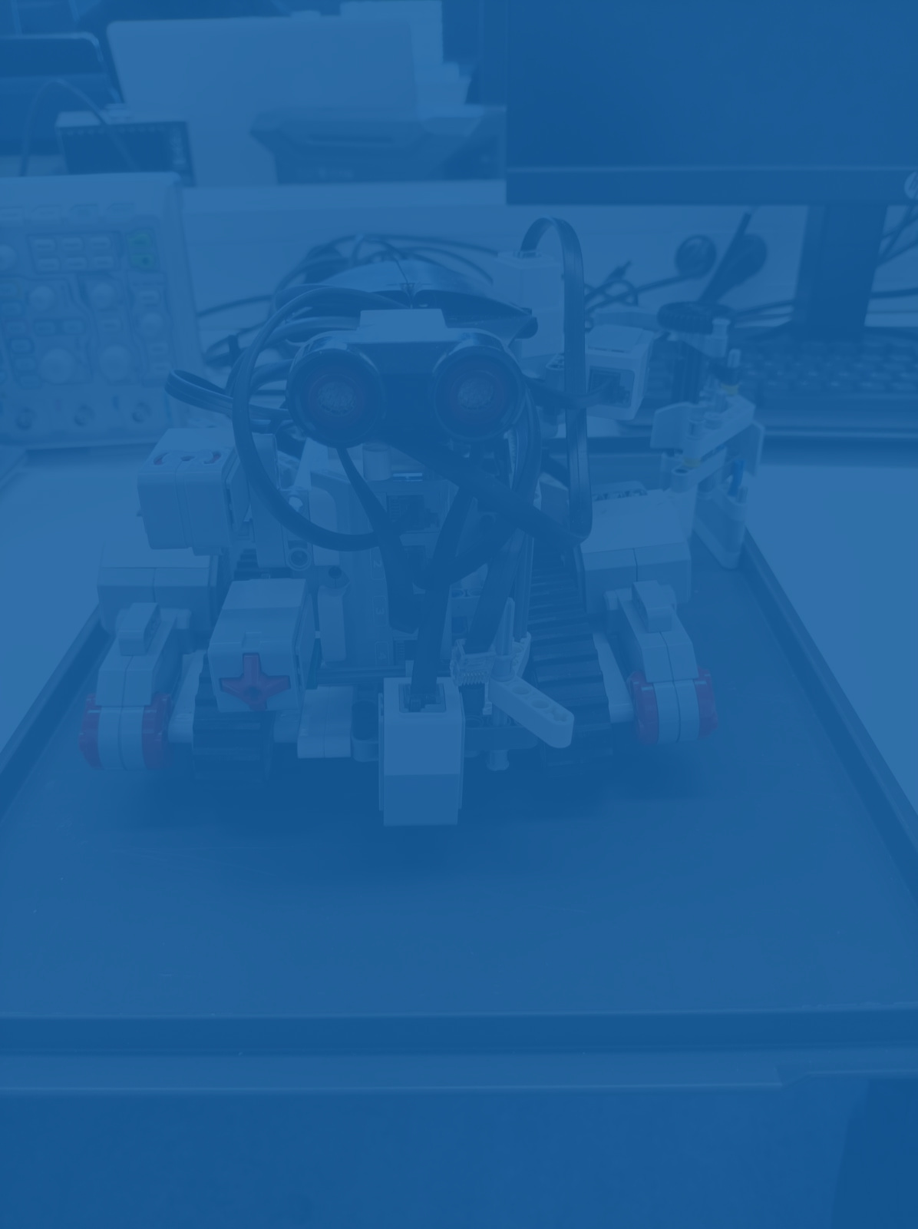

ROBOT ARDUINO
5

Slide 6
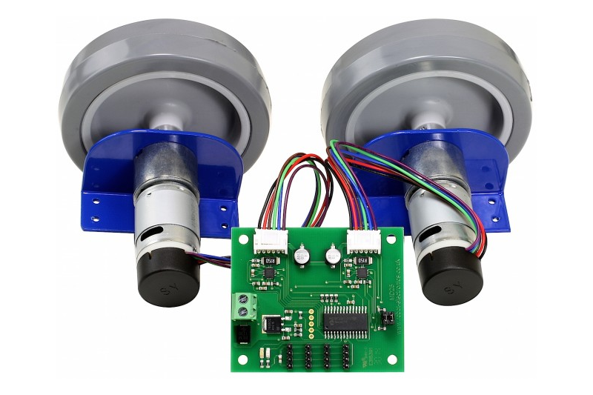
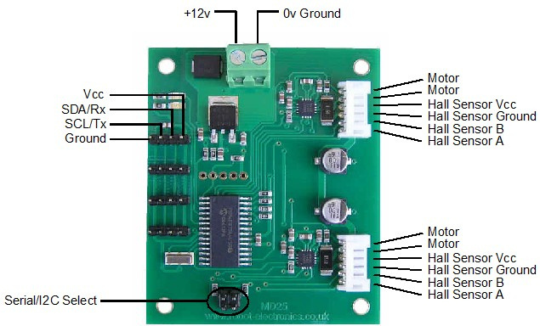
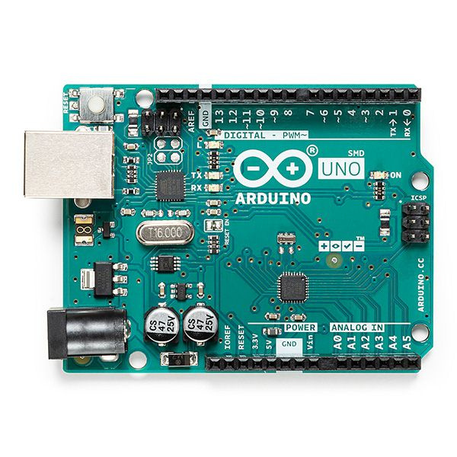
Matériels
1- Roues et moteurs EMG30
2- Module de commande MD25
3-Carte Arduino UNO
6

Slide 7
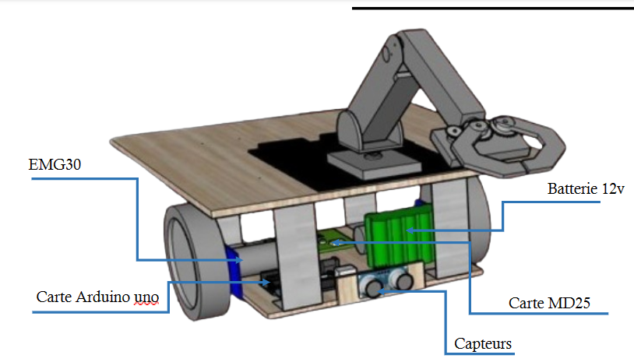
Architecture 3D
7

Slide 8
CAPTEURS
8

Slide 9
9

Slide 10
ROBOT COCCINELLE
10

Slide 11



LA STATÉGIE ADOPTÉE POUR LA COCCINELLE
La tâche principale : ​
Zone de départ
  amener la coccinelle jusqu’à la zone de dépôt afin qu’elle soit en contact avec la plante​
Les sous-tâches de la coccinelle :​
  Se déplacer grâce à capteur de couleur permettant de suivre une ligne​​
  Eviter les obstacles via un capteur ultrason​​
  Toucher la plante dans la zone de dépôt à l’aide d’un capteur de toucher​
Zone de dépot
Robot légo
11

Slide 12
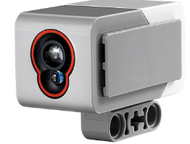
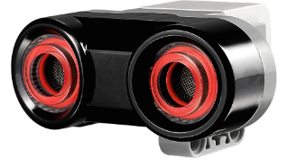
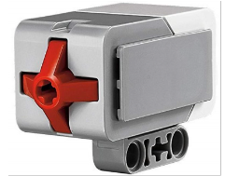
Utilisation des capteurs​
  Le capteur de couleurs ​
  Le capteur à ultrasons ​
  Le capteur de toucher ​
12

Slide 13
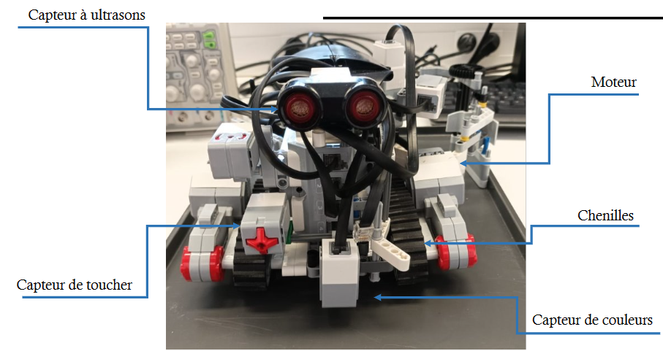
Architecture
13

Slide 14
PREMIÈRE RENCONTRE
14

Slide 15
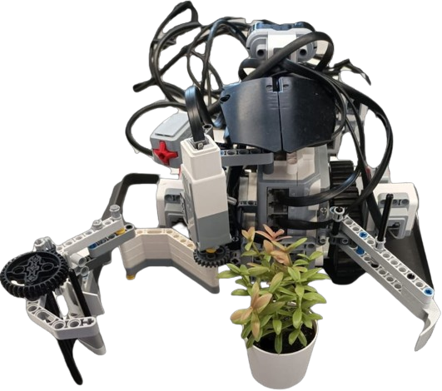
  Pour la première manche : la plante se retrouve à une distance de 1,5 mètres.
  Pour la deuxième manche : la plante se retrouve à une distance de 3 mètres.
15

Slide 16
PINCE
16

Slide 17
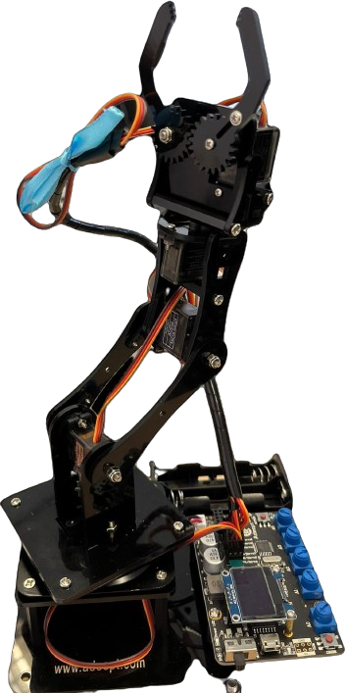

Choix de la pince
01
02
Assemblage de la pince
03
Codage des actions
04
Asservissement de la pince
17

Slide 18
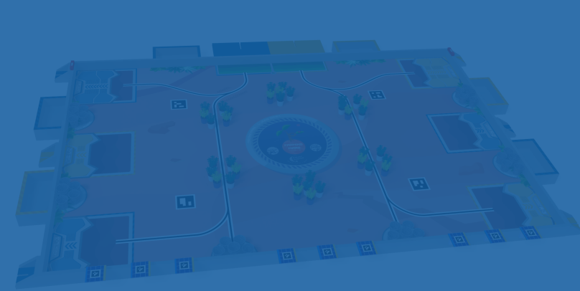
CONCLUSION
18

